Slide 1
Familias productoras a pequeña escala diversificadas: evaluación de la seguridad alimentaria y del agua, la diversidad dietética y la resiliencia climática de los productores de café, cacao y verduras en Nicaragua
Christopher M. Bacon and William Sundstrom
Universidad de Santa Clara
Múltiples colaboradores incluyendo: Raúl Diaz, Misael Rivas, María Eugenia Flores Gómez, Katherine Martínez, Helen Hernández, Lideres de PRODECOOP, UNAG-PCaC Nacional y Estelí y Madriz, Cooperativa Cosromojin, Cooperativa Nueva Waslala,

Slide 2
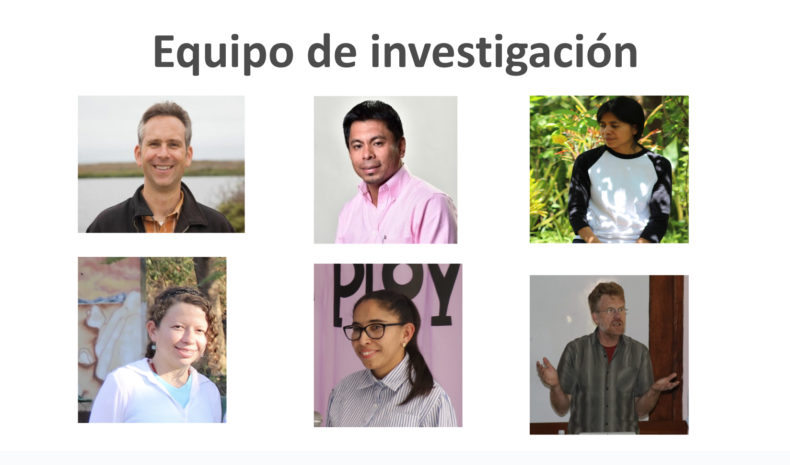

Slide 3
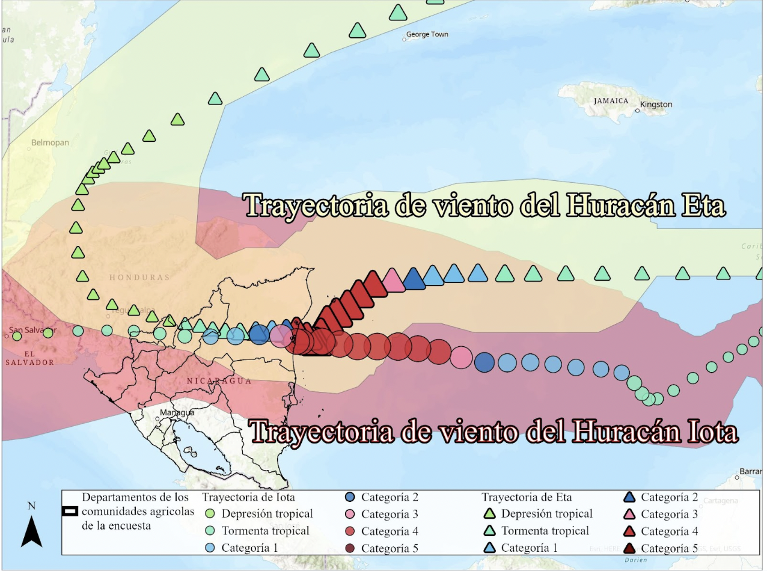

Slide 4
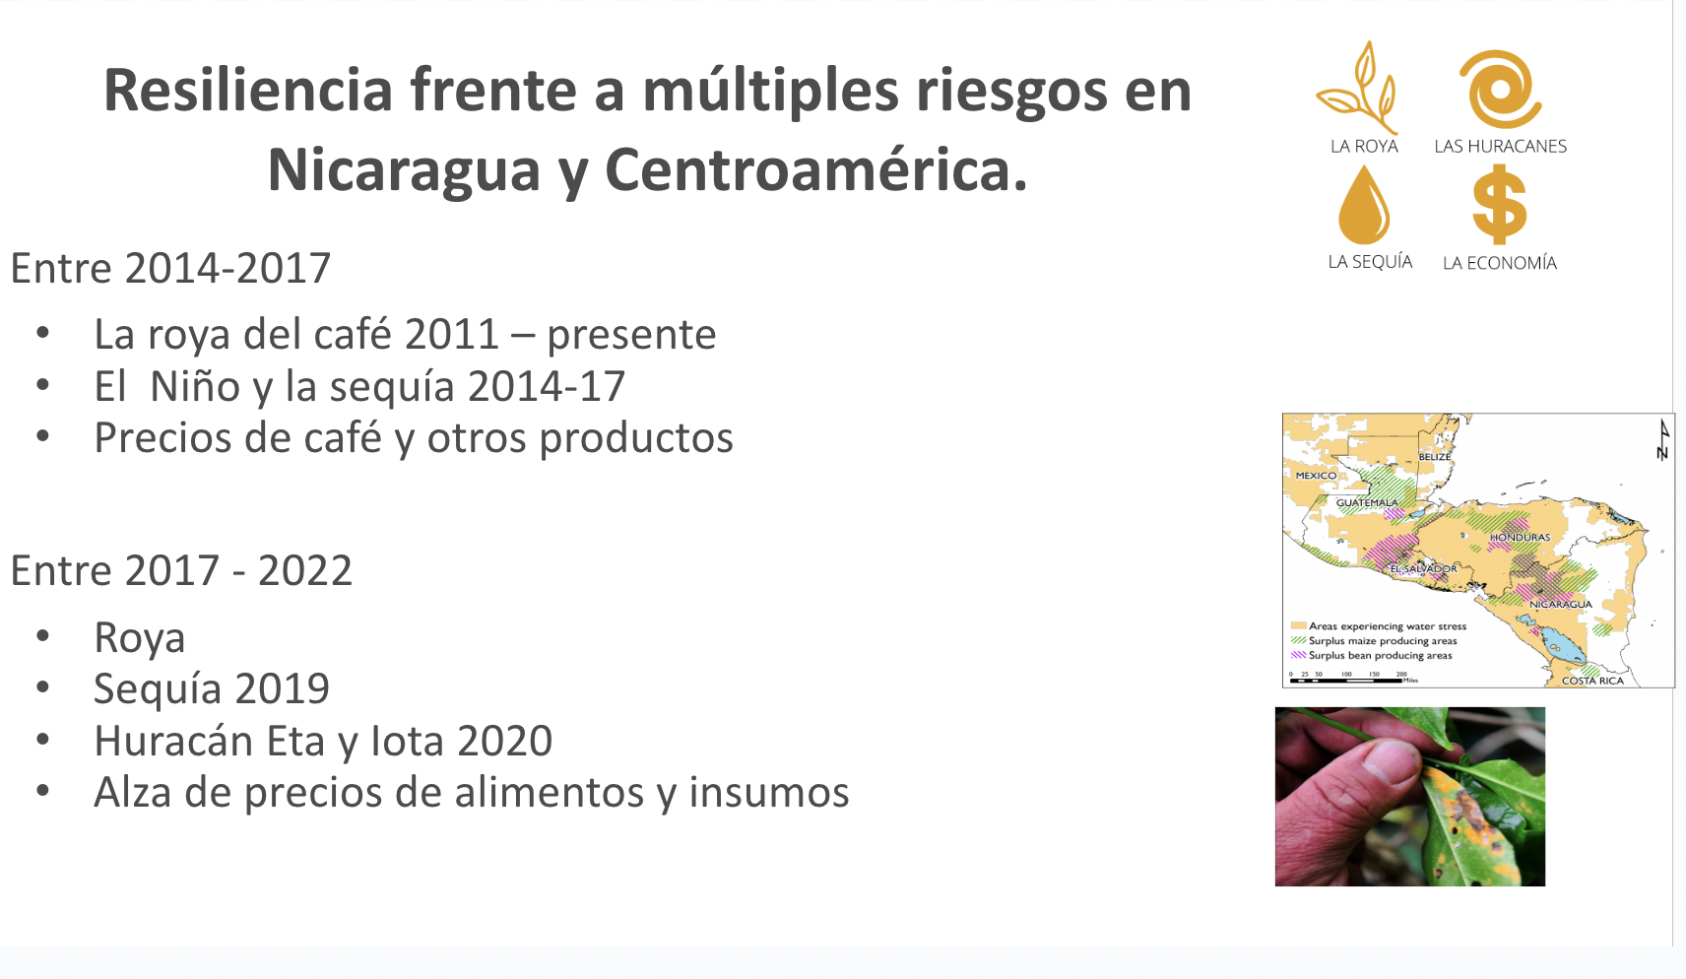

Slide 5
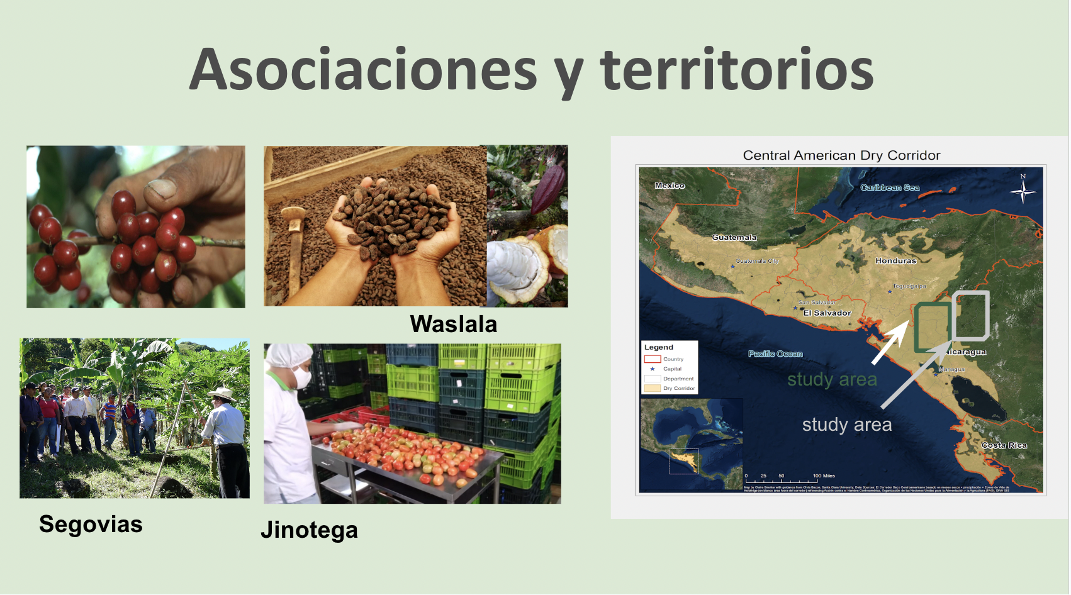
Ubicacion del estudio

Slide 6
Preguntas de investigación
Pregunta de Investigación 1: ¿Que es el nivel de producción diversificado y agroecológica entre productores de pequeña escale vendiendo café, cacao y verduras a mercados nacionales y internacional en el norte de Nicaragua?
Pregunta de Investigación 2: ¿Cómo relacionan los diferentes estrategias de vida y de producción (ej: producción de auto-consumo vs. para la venta) y características del hogar con indicadores claves como seguridad alimentaria, diversidad dietética y vulnerabilidad y resiliencia?
Pregunta de Investigación 3: ¿Cuáles sones las obstáculos y posibilidades para utilizar la agroecología para guiar procesos de diversificación y cambios en sistemas alimentarías que augmenten la soberanía alimentaria de los pequeños productores?

Slide 7
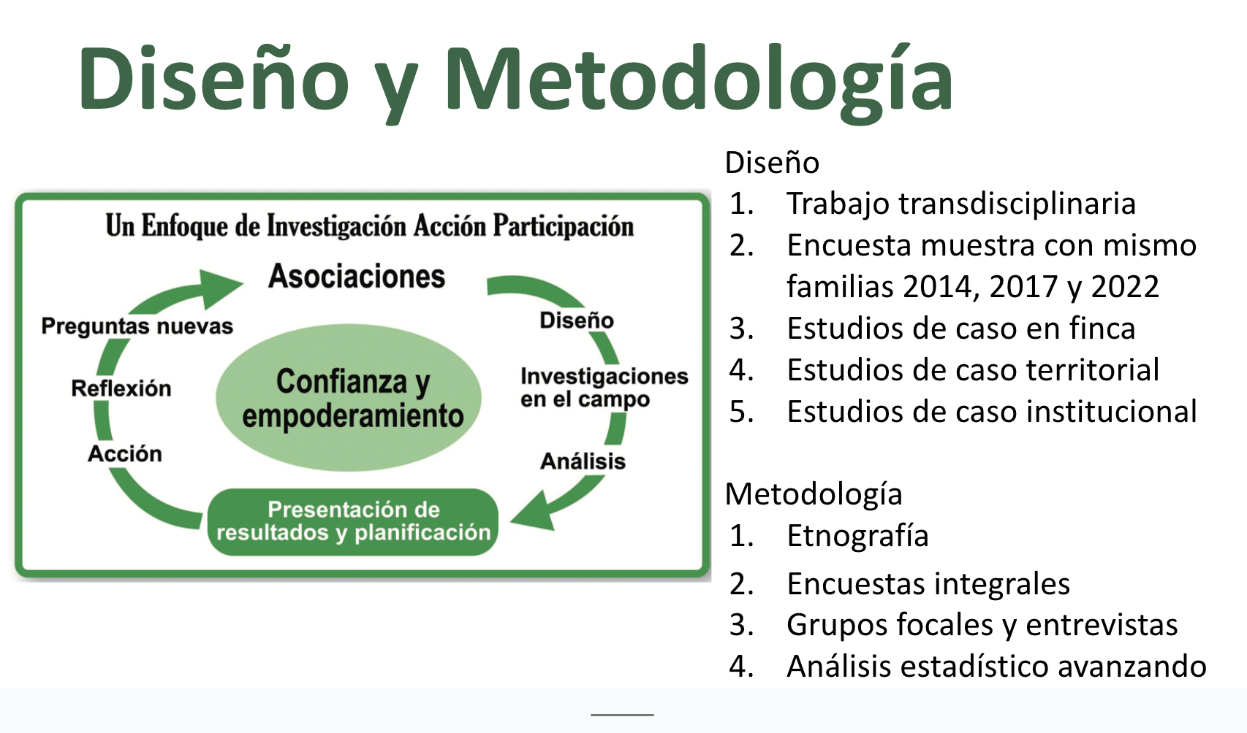

Slide 8
Tamaño de la muestra de la encuesta por región y organización
 | 2014 | 2017 | 2022
Jinotega | -- | -- | 30
Nueva Waslala | -- | -- | 120
Segovias | 364 | 334 | 313
CaC | 102 | 97 | 70
PRODECOOP | 156 | 141 | 149
Other / unaffiliated | 106 | 96 | 94

Slide 9
¿Que son resultados esperan ver?
Una actividad de reflexión rápida:
Toman un minuto para leer las preguntas de nuevo y piensan sobre cuales son los resultados esperados o hipótesis que piensan que vayan a salir por cada pregunta.
Toman 3 minutos para empezar con 1 o 2 de las 3 preguntas.
Hablen con 2-3 de sus vecinos, introduciéndose dialogando sobres sus respuestas.
Pregunta de Investigación (PI) 1: ¿Que es el nivel de producción diversificado y agroecológica entre productores de pequeña escale vendiendo café, cacao y verduras a mercados nacionales y internacional en el norte de Nicaragua?
Ejemplo: Yo espero que los productores de Cacao en Waslala van a tener [más / menos / casi igual ] diversidad de productos que los de Jinotega y Segovias
PI 2: ¿Cómo relacionan los diferentes estrategias de vida y de producción (ej: producción de auto-consumo vs. para la venta) y características del hogar con indicadores claves como seguridad alimentaria, diversidad dietética y vulnerabilidad y resiliencia?
PI 3: ¿ Cuales sones las obstáculos y posibilidades para utilizar la agroecología para guiar procesos de diversificación y cambios en sistemas alimentarías que logran relaciones más justas y avance la soberanía (incluyendo la seguridad) alimentaria de los pequeños productores?

Slide 10
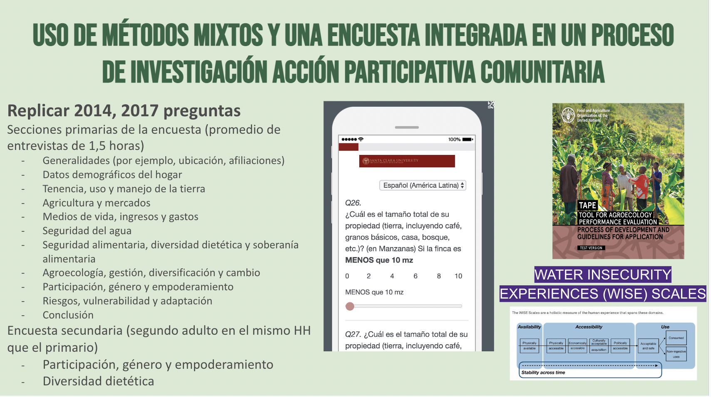

Slide 11
Pregunta de Investigación (PI) 1: ¿Que es el nivel de producción diversificado y agroecológica entre productores de pequeña escale vendiendo café, cacao y verduras a mercados nacionales y internacional en el norte de Nicaragua?

Slide 12
Diversificación y soberanía alimentaria
“Es una ayuda, ¿verdad? Yo sé que eso es una ayuda y en el momento en que uno viene a la parcela, nosotros nos alegramos de llevar a nuestro hogar una naranja, un jocote… Bueno, lo que hallamos en la parcela. Ya sabemos que eso es para nuestro hogar. Si se nos ocurre hacer un fresco, ya tenemos la naranja, el limón, el banano, para comer por lo menos con arroz.” Productora
“La producción para el autoconsumo es de mejor calidad. Porque así se disminuyen los gastos en la alimentación” productor

Slide 13
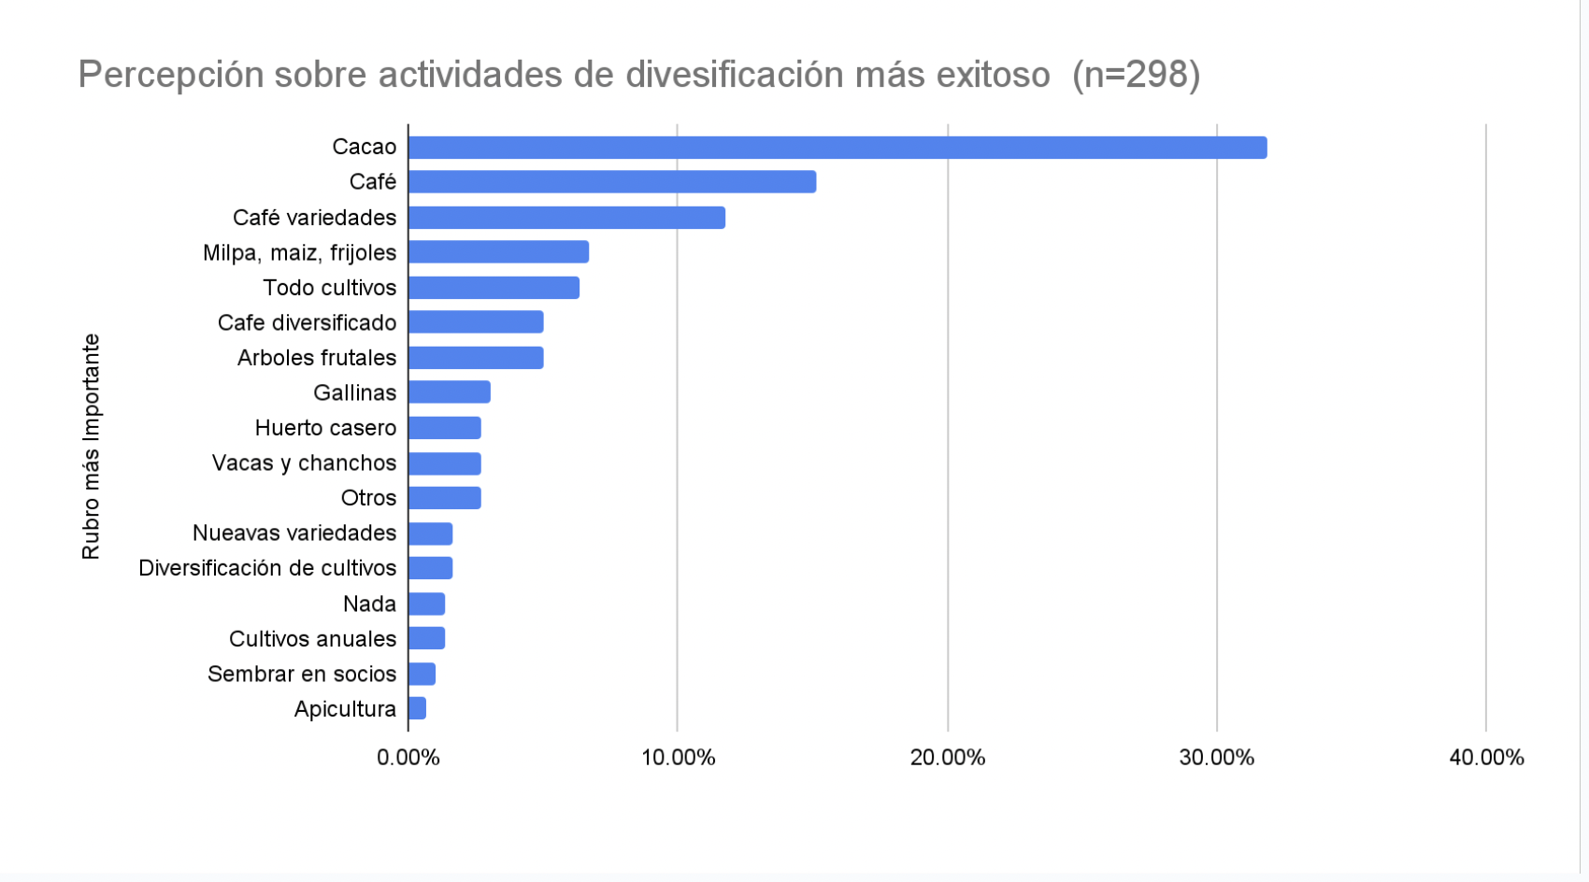

Slide 14
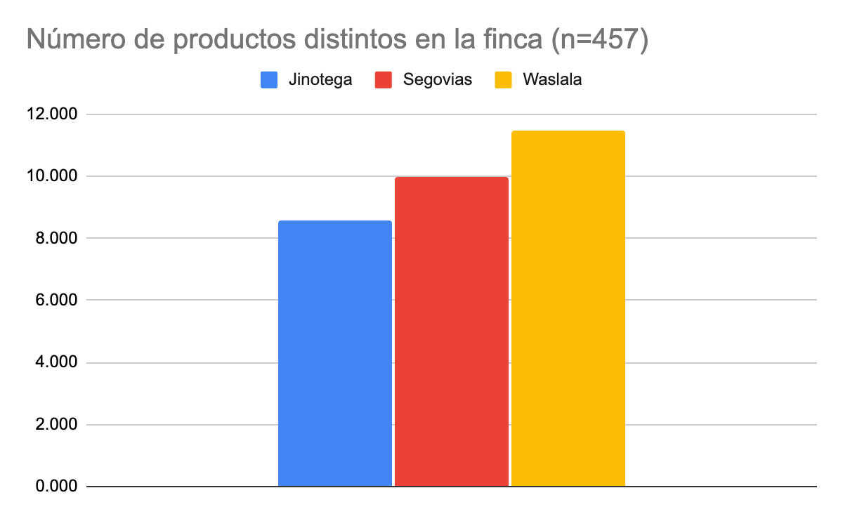

Slide 15
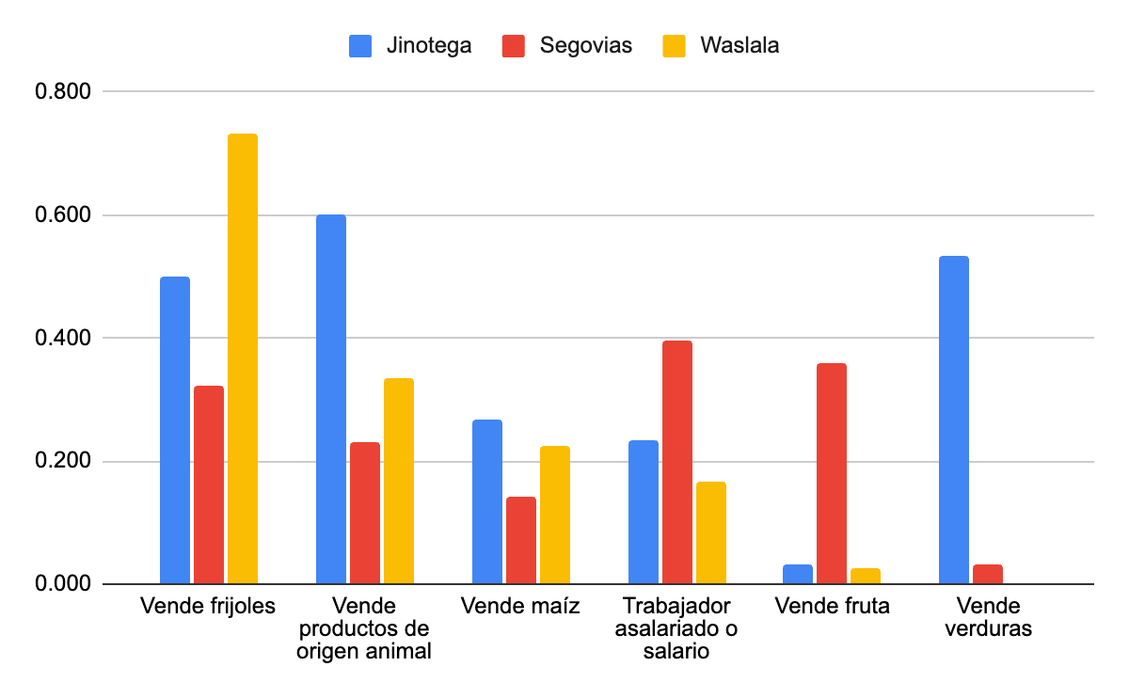
Porcentaje de productos con ventas agrícolas por rubro (n=459)

Slide 16
Fracción de producto ocupado por el producto con más valor
Ingreso de café: C$ 50,000 / Ingreso bruto de todo fuentes: C$ 75,000
50,000 / 75,000 = 0.67
67% = Fracción de producto ocupado por el producto con más valor

Slide 17
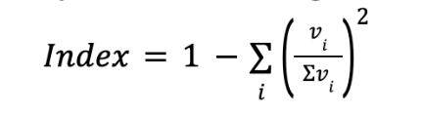
La índice Gini-Simpson sobre valor de los productos de diversificación
Sumamos la de los resultados de la encuesta sobre el los números de productos producido en la finca por el rendimiento de producción total multiplicado por estimación de los precio local da cada producto = a valor total por cada producto/rubro.
Después utilizamos la fracción del valor total de todo los rubros en la finca representado por cada rubro calculamos la índice Gini-Simpson por cada finca.
Al final es 1 – las facciones sumado = resultados entre 0-1, con números más altos representado fincas más diversos.

Slide 18
Correlaciones entre diversidad productive y de productos
 | Numero de productos distintica en la finca |  | La indice Gini-Simpson sobre valor de los productos de diversificación |  | Fracción de producto ocupado por el producto con más valor
Waslala | 0.761 | 0.977+ | 9.967*** | 9.705*** | -0.097*** | -0.094***
Edad del encustado | 0.020 | 0.026 | 0.112 | 0.095 | -0.001 | -0.001
Educación del encuestado secondaria completa | 0.623 | 0.635 | 1.000 | 1.181 | -0.015 | -0.017
Tamaño de finca (ha) | 0.157*** | 0.079* | 0.023 | -0.063 | 0.001 | 0.001
Log Ingreso en efectivo de los 5 fuentes más importantes |  | 1.356*** |  | 1.375 |  | -0.006
Num.Obs. | 404 | 398 | 404 | 398 | 404 | 398
R2 Adj. | 0.084 | 0.171 | 0.045 | 0.044 | 0.037 | 0.032
-, + p < 0.05
--, ++ p < 0.01

Slide 19
Pregunta de Investigación (PI) 2: ¿Cómo relacionan los diferentes estrategias de vida y de producción (ej: producción de auto-consumo vs. para la venta) y características del hogar con indicadores claves como seguridad alimentaria, diversidad dietética y vulnerabilidad y resiliencia?

Slide 20
Análisis de demografía comparativa
Variable | nobs | mean: Jinotega | mean: Segovias | mean: Waslala | Med. Jino. | Med: Segovias | Med: Was. | Test: mean Segovias - mean Jinotega | Test: mean Waslala - mean Jinotega | Test: mean Waslala - mean Segovias
Demographics
Edad | 452 | 51.033 | 54.428 | 46.347 | 47.5 | 53 | 44 |  |  | --
Nivel educativo secundaria o mas alto que secundaria | 459 | 0.200 | 0.230 | 0.150 | 0 | 0 | 0
Educación de la mayoría de los educados en HH, secundaria o superior | 459 | 0.633 | 0.550 | 0.225 | 1 | 1 | 0 |  | -- | --
Número de personas en HH | 452 | 5.267 | 4.940 | 5.150 | 5 | 4 | 5
Número de personas en HH menores de 15 años | 452 | 1.367 | 1.185 | 1.692 | 1 | 1 | 2 |  |  | ++

Slide 21
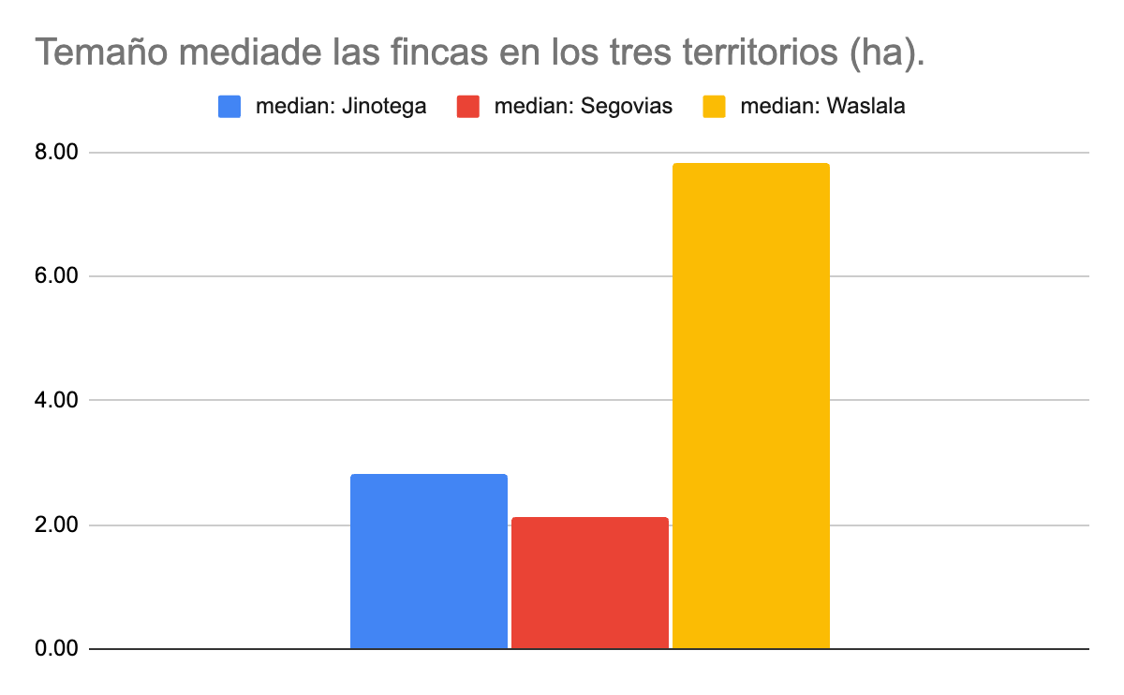
Tamaño de finca

Slide 22
Los medios de vida, ingresos y bienes
Variable | nobs | mean: Jinotega | mean: Segovias | mean: Waslala | Med. Jino. | Med: Segovias | Med: Was. | Test: mean Segovias - mean Jinotega | Test: mean Waslala - mean Jinotega | Test: mean Waslala - mean Segovias
Ingresos y patrimonio
Tamaño de la finca (ha) | 444 | 4.473 | 4.241 | 13.297 | 2.82 | 2.11 | 7.82 |  | ++ | ++
Ingresos en efectivo de las 5 fuentes principales del año anterior ($C) | 459 | 118067 | 97188 | 97482 | 70500 | 52000 | 67938

Slide 23
Fuentes de ingreso comparativo
Guía de interpretación estadística
-, + p < 0.05
--, ++ p < 0.01
Variable | nobs | mean: Jinotega | mean: Segovias | mean: Waslala | Med. Jino. | Med: Segovias | Med: Was. | Test: mean Segovias - mean Jinotega | Test: mean Waslala - mean Jinotega | Test: mean Waslala - mean Segovias
Vende cacao | 459 | 0.000 | 0.003 | 0.992 | 0 | 0 | 1 |  | ++ | ++
Vende café | 459 | 0.533 | 0.780 | 0.175 | 1 | 1 | 0 | ++ | -- | --
Vende maíz | 459 | 0.267 | 0.142 | 0.225 | 0 | 0 | 0
Vende frijoles | 459 | 0.500 | 0.324 | 0.733 | 0.5 | 0 | 1 |  | + | ++
Vende productos de origen animal | 459 | 0.600 | 0.230 | 0.333 | 1 | 0 | 0 | -- | --
Vende fruta | 459 | 0.033 | 0.359 | 0.025 | 0 | 0 | 0 | ++ |  | --
Vende verduras | 459 | 0.533 | 0.032 | 0.000 | 1 | 0 | 0 | -- | --
Trabajador asalariado o salario | 459 | 0.233 | 0.395 | 0.167 | 0 | 0 | 0 |  |  | --

Slide 24
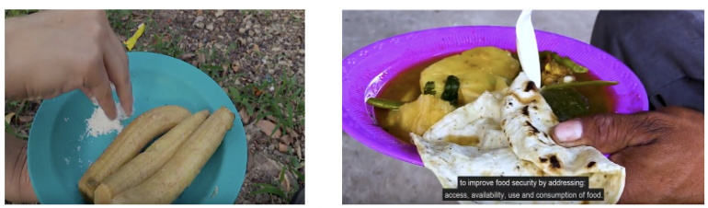
Meses de escasez de alimentos y de agua

Slide 25
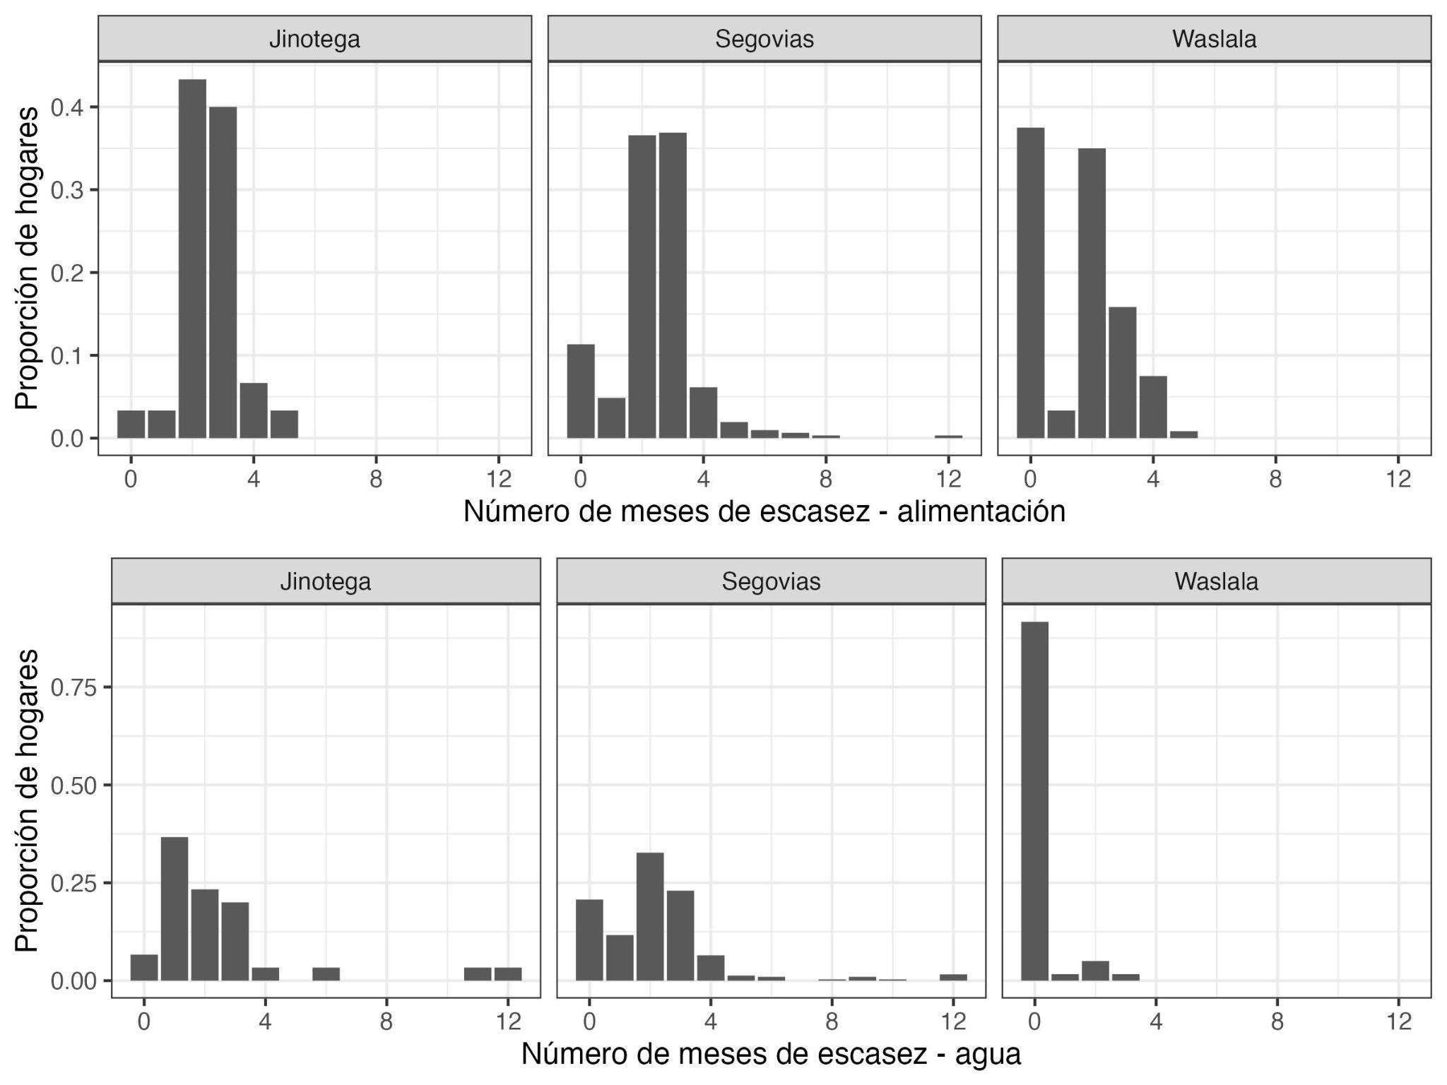
Notes:
Figure: Distribution of food and water lean months, by region

Slide 26
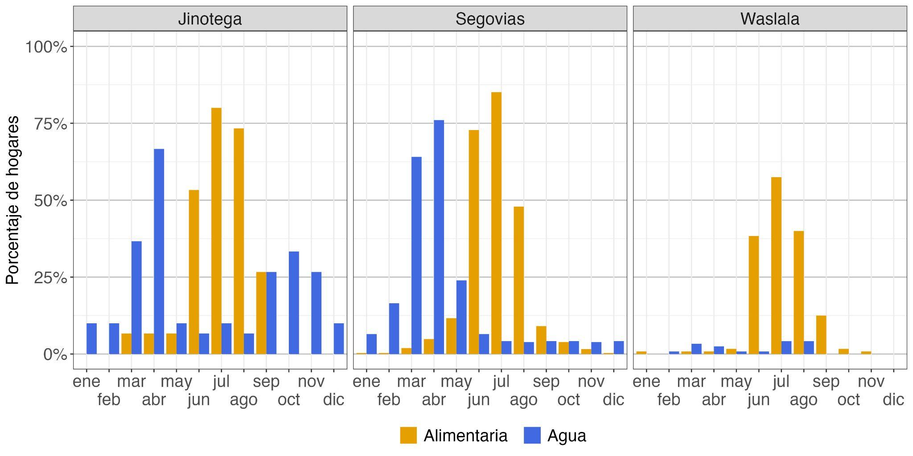
Notes:
Figure: Seasonal incidence of food and water lean months, by region

Slide 27
Correlaciones con el numero de meses de escasez alimentaria reportado
 | Meses de escasez alimentaria | Mecanismos de afrontamiento para la seguridad alimentaria
Waslala | -0.212 | -7.153***
Edad del encustado | 0.000 | -0.023
Educación del encuestado secondaria completa | -0.046 | -1.860
Tamaño de finca (ha) | -0.031*** | -0.086
Log Ingreso en efectivo de los 5 fuentes más importantes | -0.237** | -1.094
Numero de productos agrícolas | 0.006 | 0.244
Fracción de alimentos que comen en las casa cultivado en la finca (0-4) | 0.227** | -0.554
Producción adicional a las necesidades de la casa de frijol y maíz (0-1) | -0.467** | 0.342
Porcentaje de valor de todos productos de café o cacao | 0.002 | -0.054+
Numero de prácticas agroecológicas en finca (22 máximo) | 0.047* | 0.621
Num.Obs. | 368 | 368
R2 Adj. | 0.169 | 0.053
Bajo de revisión
considerando diferentes prácticas y los de Waslala están menos acostumbrados con agroecología
-, + p < 0.05
--, ++ p < 0.01

Slide 28
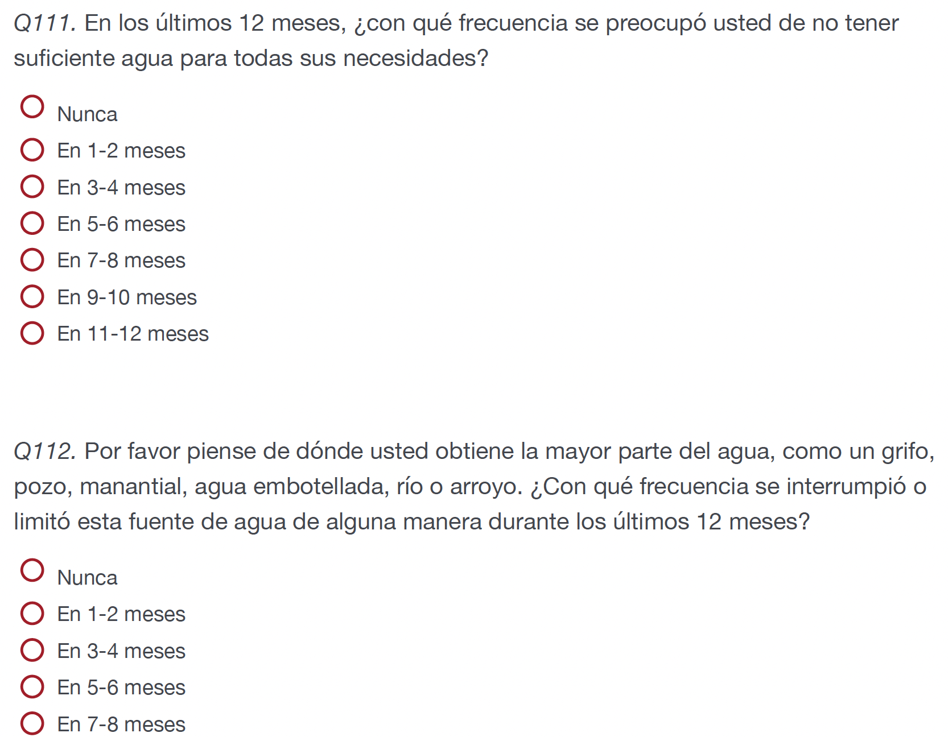
Correlaciones con el numero de meses de escasez agua y mecanismos de afrontamiento
Ejemplo de preguntas sobre afrontamiento en la encuesta
 | Numero de meses de escasez de agua |  | Mecanisimos de afrontamiento de inseguridad de agua
Waslala | -2.052*** | -1.963*** | -2.044*** | -1.998***
Edad del encuestado | (0.129) | (0.162) | (0.159) | (0.186)
Educación del encuestado secondaria completa |  | 0.004 |  | 0.002
Tamaño de finca (ha) |  | 0.144 |  | -0.023
Log Ingreso en efectivo de los 5 fuentes más importantes |  | -0.002 |  | 0.003
Numero de productos agrícolas |  | -0.244+ |  | -0.127
-, + p < 0.05
--, ++ p < 0.01

Slide 29
Pregunta de Investigación (PI) 2: ¿Cómo relacionan los diferentes estrategias de vida y de producción (ej: producción de auto-consumo vs. para la venta) y características del hogar con indicadores claves como seguridad alimentaria, diversidad dietética y vulnerabilidad y resiliencia?

Slide 30
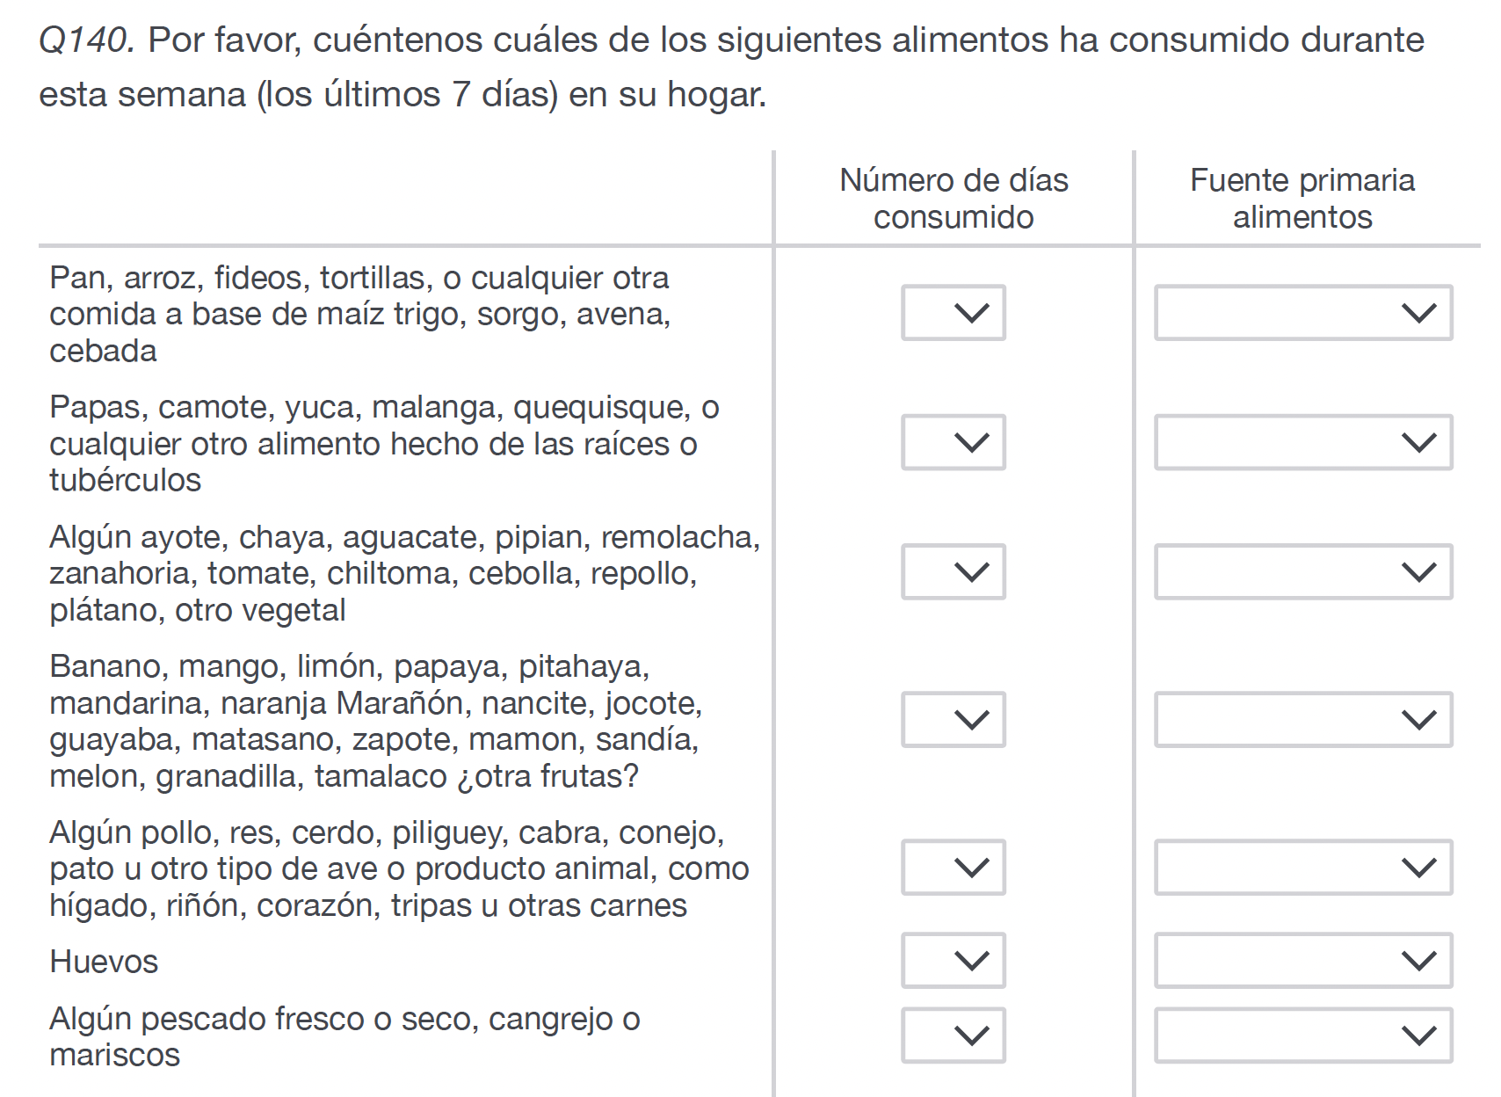
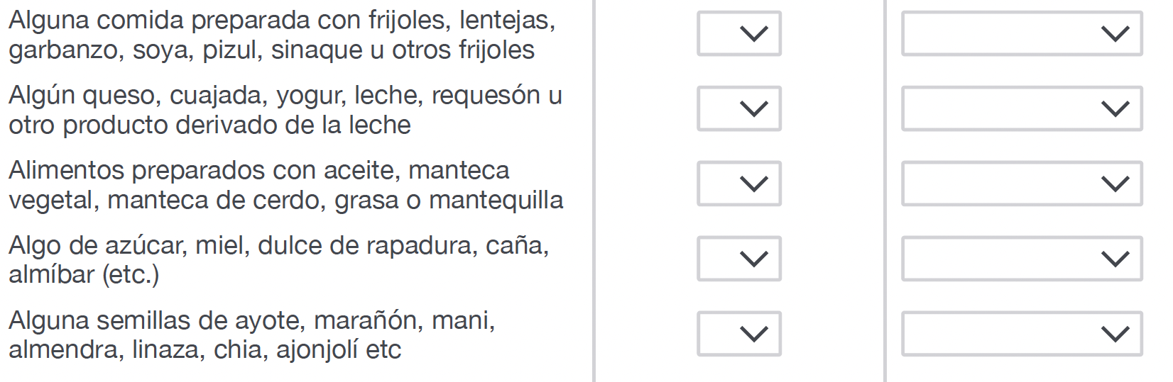
Seguridad alimentaria nutricional
– diversidad de dieta

Slide 31
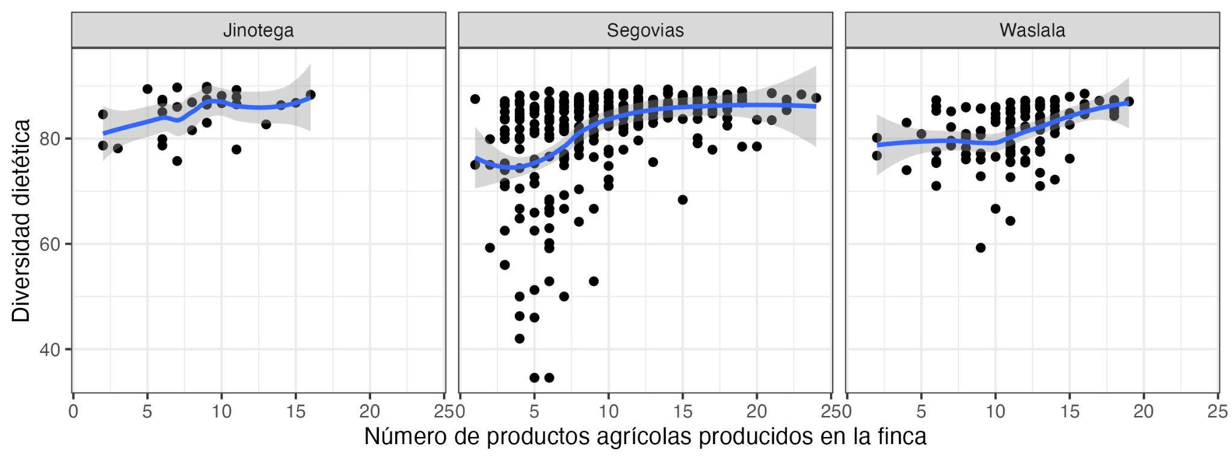
Notes:
Figure: Farm diversification in relation to dietary diversity, by region

Slide 32
 | Diversidad de dieta índice Gini-Simpson
Waslala | 1.300 | 0.537 | 0.625 | 1.068
Edad del encuestado | 0.076* | 0.056+ | 0.072* | 0.074*
Educación del encuestado secundaria completa | 2.885** | 2.390** | 2.765** | 2.689**
Tamaño de finca (ha) | -0.015 | -0.078+ | -0.008 | -0.028
Log Ingreso en efectivo de los 5 fuentes más importantes | 0.942** | -0.121 | 0.897* | 1.036**
Numero de productos agrícolas distintas producido en finca |  | 0.787***
Fracción de producto ocupado por el producto con más valor |  |  | -7.133**
Fracción de alimentos cultivados en la finca (1 a 4) |  |  |  | 0.966**
Num.Obs. | 397 | 397 | 397 | 371
R2 Adj. | 0.027 | 0.182 | 0.049 | 0.038

Slide 33
Fracción de producto ocupado por el producto con más valor
Ingreso de café: C$ 50,000 / Ingreso bruto de todo fuentes: C$ 75,000
50,000 / 75,000 = 0.67
67% = Fracción de producto ocupado por el producto con más valor

Slide 34
¿“Esos precios? Ahorita, los que son los productos perecederos han subido de precio, por lo que en invierno es poca la producción, se cultiva en pequeñas cantidades. Entonces, como hay demanda, ahí es donde suben los precios. Y como son productos que requieren poca agua, al no sembrarlos bajan en cantidad y suben de precio. Pero ya en verano, a partir de octubre y noviembre, ya se vuelve a sembrar. Entonces, ya para el verano hay más capacidad, entonces los precios, en lugar de subir, bajan.” productor

Slide 35
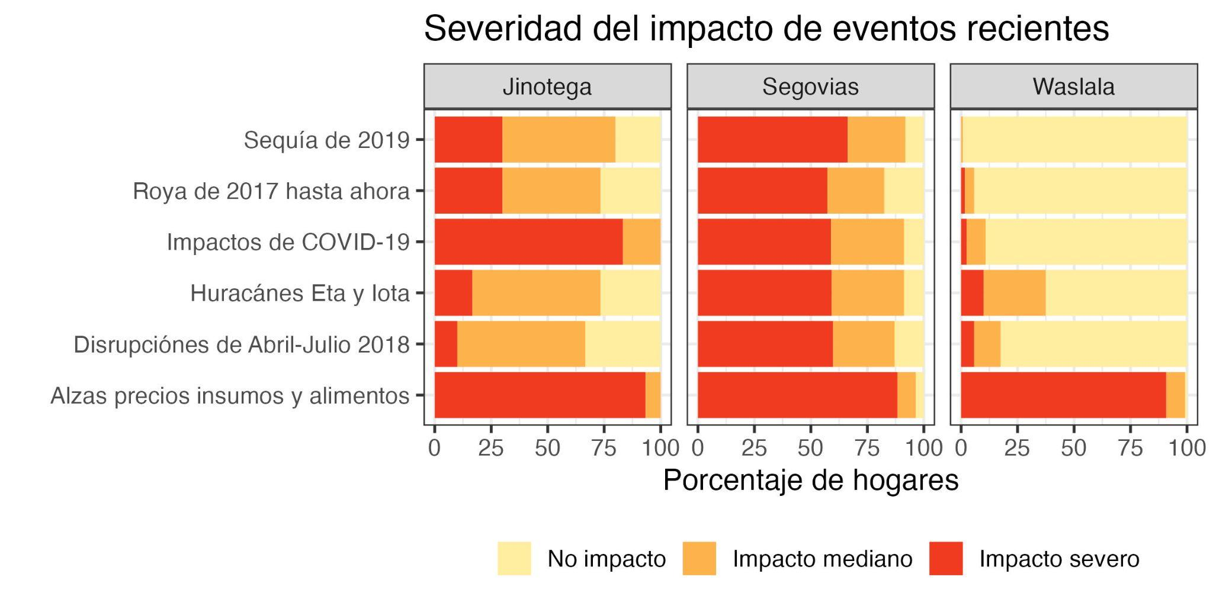
Notes:
Figure: Reported severity of recent specific hazards, by region

Slide 36
Correlaciones con impactos de los peligros específicos y generales
 | Índice de gravedad del peligro específico | Respuestas de afrontamiento a peligros recientes específicos | Índice de gravedad de peligros generales percibido | Respuestas de afrontamiento a peligros generales
Waslala | -5.004*** | -12.141*** | -2.746*** | -4.360***
 | -0.203 | -0.819 | -0.213 | -0.614
Edad del encuestado | 0.016* | 0.058+ | 0.003 | -0.006
 | -0.008 | -0.032 | -0.007 | -0.021
Educación del encuestado secundaria completa | -0.312 | -0.119 | -0.191 | -0.291
 | -0.272 | -1.181 | -0.225 | -0.77
Tamaño de finca (ha) | -0.02 | -0.093+ | -0.012 | 0.011
 | -0.013 | -0.049 | -0.016 | -0.039
Log Ingreso en efectivo de los 5 fuentes más importnates | 0.086 | 0.988* | -0.087 | 0.296
 | -0.128 | -0.404 | -0.1 | -0.292
Num.Obs. | 398 | 398 | 398 | 398
R2 Adj. | 0.601 | 0.304 | 0.364 | 0.076

Slide 37
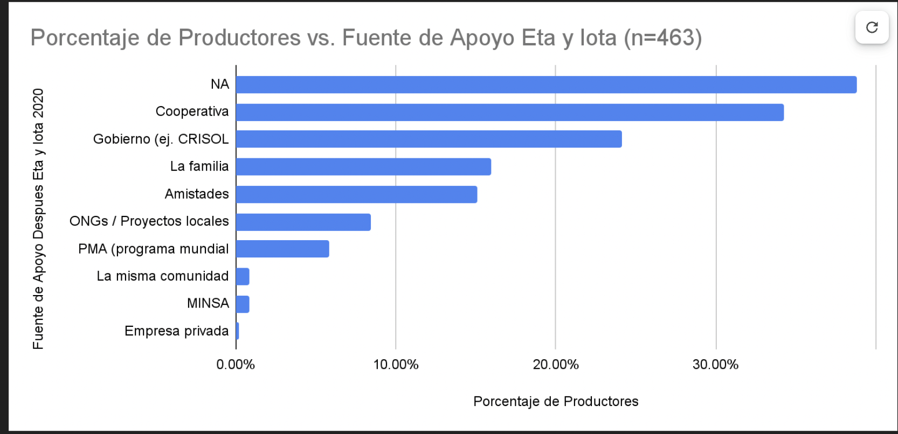
Capacidad adaptive / resiliencia

Slide 38
Fuentes de apoyo para enfrentar peligros (resiliencia)
Variable | nobs | mean: Jinotega | mean: Segovias | mean: Waslala | Med. Jino. | Med: Segovias | Med: Was. | Test: mean Segovias - mean Jinotega | Test: mean Waslala - mean Jinotega | Test: mean Waslala - mean Segovias
Índice del número de fuentes de apoyo en relación con peligros específicos | 459 | 5.037 | 11.550 | 2.630 | 2.222 | 8.889 | 2.222 | ++ |  | --
Índice de número de prácticas de resiliencia | 459 | 8.333 | 26.214 | 9.722 | 8.333 | 16.667 | 8.333 | ++ |  | --
Guía de interpretación estadística
-, + p < 0.05
--, ++ p < 0.01

Slide 39
¿Que son resultados esperan ver?
Una actividad de reflexión rápida – ¿cómo van?
Pregunta de Investigación (PI) 1: ¿Que es el nivel de producción diversificado y agroecológica entre productores de pequeña escale vendiendo café, cacao y verduras a mercados nacionales y internacional en el norte de Nicaragua?
Ejemplo: Yo espero que los productores de Cacao en Waslala van a tener [más_/menos / casi igual ] diversidad de productos que los de Jinotega y Segovias?
PI 2: ¿Cómo relacionan los diferentes estrategias de vida y de producción (ej: producción de auto-consumo vs. para la venta) y características del hogar con indicadores claves como seguridad alimentaria, diversidad dietética y vulnerabilidad y resiliencia?
PI 3: ¿ Cuales sones las obstáculos y posibilidades para utilizar la agroecología para guiar procesos de diversificación y cambios en sistemas alimentarías que logran relaciones más justas y avance la soberanía (incluyendo la seguridad) alimentaria de los pequeños productores?

Slide 40
Pregunta de Investigación (PI) 3:
PI 3: ¿Cuales sones las obstáculos y posibilidades para utilizar la agroecología para guiar procesos de diversificación y cambios en sistemas alimentarías que augmenten la soberanía alimentaria de los pequeños productores?

Slide 41
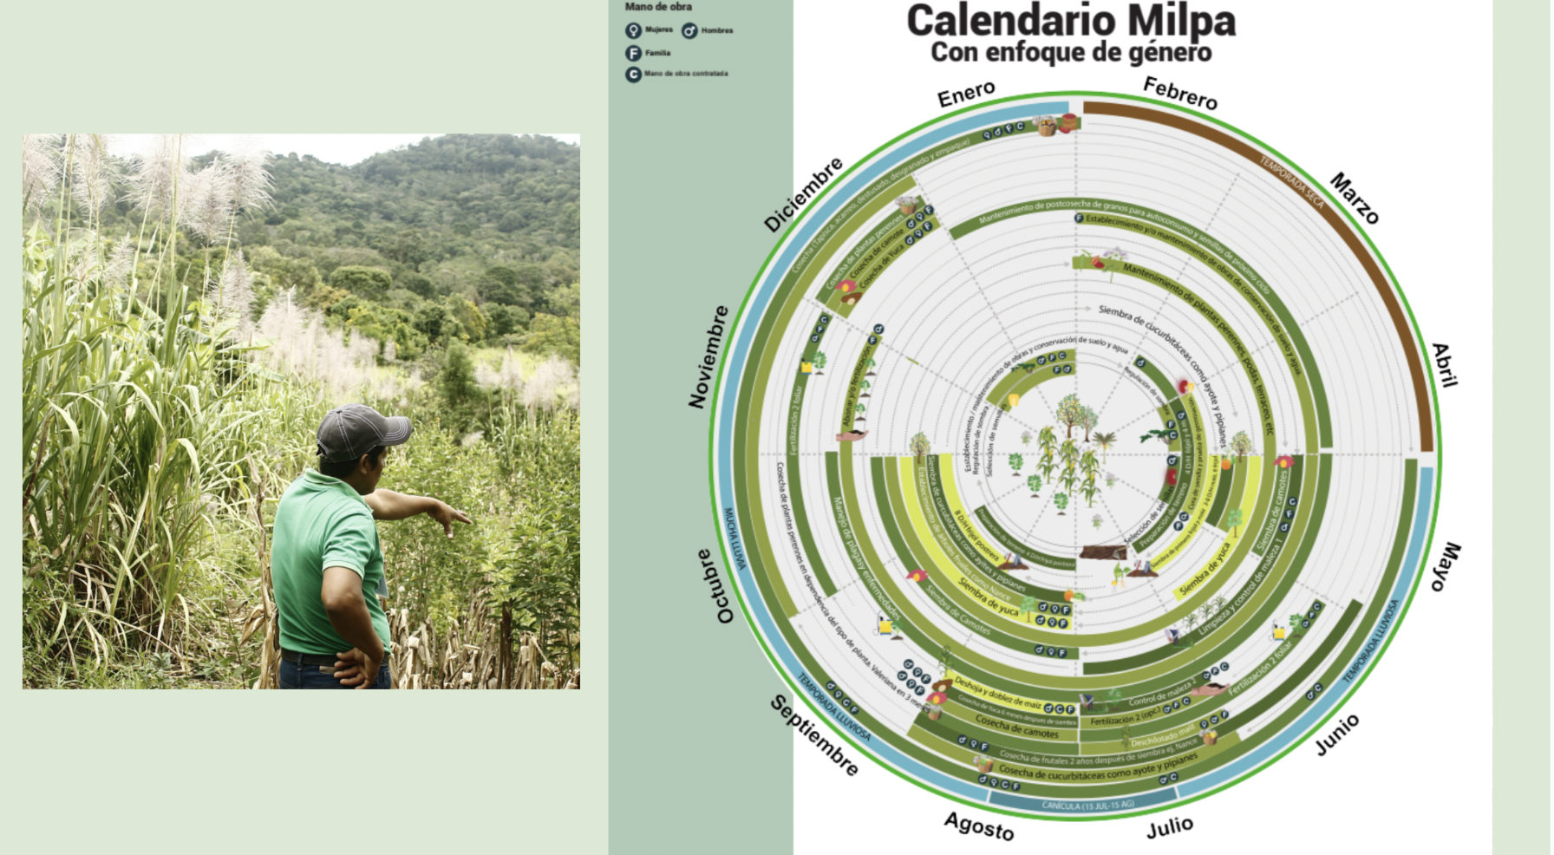

Slide 42
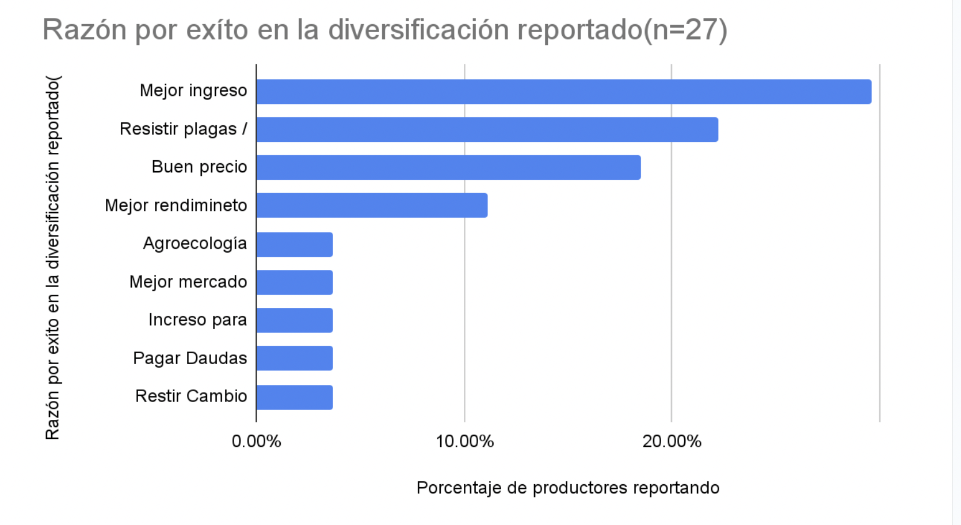

Slide 43
Obstáculos en la diversificación
“Obstáculos hay, porque el que no tiene, se mete donde hay. Pero aquí, muchos me respetan y como mi solar está todo cercado, me respetan.” productora
“Es mejor, pues como le dijera, trabajar en si, lo propio. Pero como no tenemos suficientes tierras y debido a la sequía que también se ha venido dando, que hay productores que mejor (no siembran), porque usted sabe que si se siembra, se seca. Entonces, ahí es donde uno va a hacer un gasto y a la hora llegada no va a recuperar lo que invirtió en los productos. Entonces, a veces nosotros por las condiciones, que no tenemos la suficiente tierra, nos basamos en lo que es el cultivo del café y frutas.” productora

Slide 44
Obstáculos en la diversificación
“Bueno, en primer lugar, yo le explicaba el problema del agua, ¿verdad? porque aquí es seco. Y bueno, y con los cambios climáticos, que hemos visto, pues nos ha fallado el agua y ha sido uno de los problemas, porque uno deseara ver todas sus plantitas bonitas, pero da la casualidad, que estos cambios climáticos nos han venido a crear estos problemas en las plantitas.” productora

Slide 45
Soberanía alimentaria – resultados preliminares
 |  | N |  |  | Por región
Tipo | Autonomía | Jinotega | Segovias | Waslala | Jinotega | Segovias | Waslala
Frente el mercado | Bastante autónomo | 8 | 76 | 9 | 27.6 | 25.6 | 7.6
 | Muy autónomo | 7 | 105 | 96 | 24.1 | 35.4 | 81.4
 | No tengo autonomia |  | 31 |  | 0.0 | 10.4 | 0.0
 | Poco autónomo | 14 | 85 | 13 | 48.3 | 28.6 | 11.0
 | total | 29 | 297 | 118 | 100.0 | 100.0 | 100.0
Frente a la producción | Bastante autónomo | 8 | 84 | 20 | 27.6 | 27.6 | 16.7
 | Muy autónomo | 8 | 119 | 81 | 27.6 | 39.1 | 67.5
 | No tengo autonomia |  | 25 |  | 0.0 | 8.2 | 0.0
 | Poco autónomo | 13 | 76 | 19 | 44.8 | 25.0 | 15.8
 | total | 29 | 304 | 120 | 100.0 | 100.0 | 100.0

Slide 46
Oportunidades y Desafíos Estructurales
pensamos juntos
Oportunidades
La agricultura orgánica y agroecológica
Altos niveles de diversificación
Organizaciones y cooperativas comprimidos
Historia del resistencias y movimientos sociales rurales
La creatividad y solidaridad
Desafíos
Acceso a la tierra
Dependencia al insumos caro
Mercados locales desarticulados
Es difícil cambiar el camino después de algunos años
Cambio Climático

Slide 47
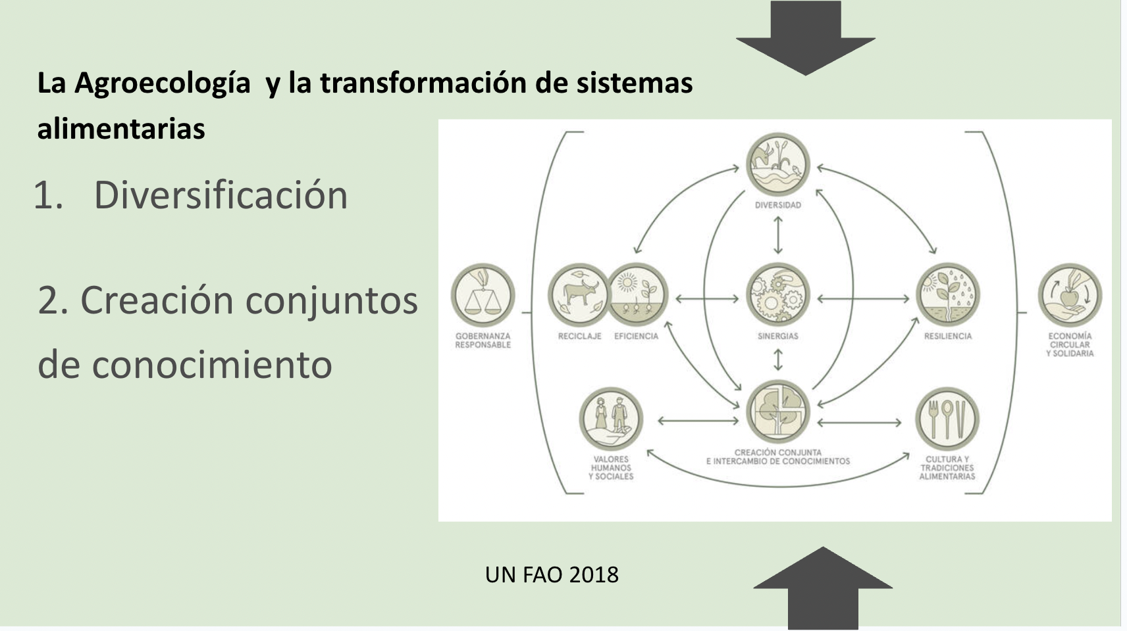

Slide 48
Conclusiones –
Pregunta 1: Que nivel de diversificación
Los productores de pequeña escala (y algunos un podo más grade) han diversificado la producción agrícola de una forma considerable con un medio de 9 a 12 productos por finca comparado el número promediado de productos de diversificación cosechado en finca de un estudio de 24 países fue de 6.4 productos por finca (Rasmussen et al, 2024).
En lo general hay una correlación estadísticamente significante entre tamaño de finca y ingresos con el numero de productos cosechado en la finca.
En lo general los productores de cacao en Waslala tienen índices de diversidad Gini-Simpson más altos que los otros productores en los otros territorios y la fracción de valor de todo los productos ocupado por el producto con más valor es menos. Rasmussen,
Cita: Rasmussen, L. V., Grass, I., Mehrabi, Z., Smith, O. M., Bezner-Kerr, R., Blesh, J., ... & Kremen, C. (2024). Joint environmental and social benefits from diversified agriculture. Science, 384(6691), 87-93.

Slide 49
Conclusiones –
Pregunta 2: ¿Cómo relacionan los diferentes estrategias de vida y de producción y características del hogar con indicadores claves como seguridad alimentaria y de agua diversidad dietética y vulnerabilidad y resiliencia?
La producción de maíz y frijol sigue siendo un estrategia importante para mejorar la seguridad alimentaria
Los correlaciones con menos meses de escaza alimentaria incluye:
  Tamaño de finca (ha) (menos meses)
  Log Ingreso en efectivo de los 5 fuentes más importantes (menos meses)
  Numero de productos agrícolas (menos meses)
  Fracción de alimentos que comen en las casa que fue cultivado en la finca (0-4) (más meses)
  Producción adicional a las necesidades de la casa de frijol y maíz (0-1) (menos meses)
Los productores de cacao en el municipio de Waslala reportaron el uso de menos mecanismos de afrontamiento de inseguridad alimonaría y mucho menos meses de escasez de agua.

Slide 50
Conclusiones –
Pregunta 2: ¿Cómo relacionan los diferentes estrategias de vida y de producción y características del hogar con indicadores claves como seguridad alimentaria, diversidad dietética y vulnerabilidad y resiliencia?
Los correlaciones con más diversidad dietética en el hogar incluye:
  Edad del encuestado (más diversidad)
  Educación del encuestado secundaria completa (más diversidad)**
  Log Ingreso en efectivo de los 5 fuentes más importantes (más diversidad)***
  Numero de productos agrícolas distintas producido en finca (más diversidad)***
  Fracción de producto ocupado por el producto con más valor (menos diversidad)***
  Fracción de alimentos cultivados en la finca (1 a 4) (más diversidad)***

Slide 51
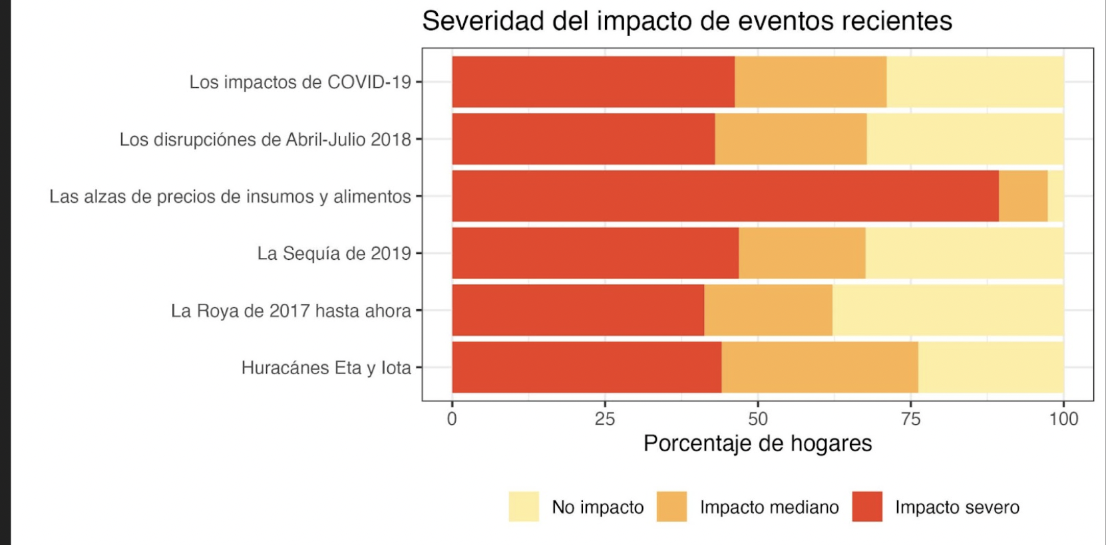
Conclusiones –
Pregunta 2: ¿Cómo relacionan los diferentes estrategias de vida y de producción y características del hogar con indicadores claves como seguridad alimentaria, diversidad dietética y vulnerabilidad y resiliencia?
Los productores están más preocupado sobre los precios que
Correlaciones con índices de gravedad del peligro menos severo incluye:
  Productores de Waslala (menos gravedad)***
  Edad del encuestado (más gravedad)*
Los productores en las Segovias reportan:
  Bastante más fuentes de ayuda
  Mucho más practicas de la resiliencia personales
  comparado a productores en Waslala y Jinotega

Slide 52
Conclusiones preliminares
Pregunta de Investigación (PI) 3: Hacia el cambio en los sistemas alimentarías
Oportunidades
La agricultura orgánica y agroecológica
Historia del resistencias y movimientos sociales rurales
La creatividad y solidaridad
Desafíos
Acceso a la tierra
Es difícil cambiar el camino después de algunos años
Cambio Climático

Slide 53
Gracias

